Slide 1
«Использование нейропсихологических приемов при работе с младшими школьниками с ЗПР, имеющими нарушение письма и чтения»
Выступающие:
учитель-логопед Полякова Т.П.
учитель-дефектолог Пронина С.А.
Тула 2022г.

Slide 2
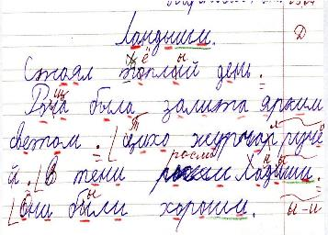
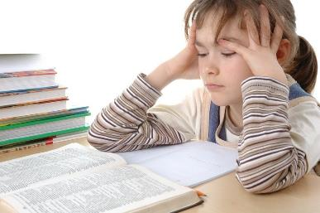
Нарушение письменной речи
Дисграфия — это частичное нарушение процесса письма, которое проявляется в многочисленных стойких, повторяющихся ошибках, обусловленных несформированностью высших психических функций, участвующих в процессе письма.
Дислексия - распространенное специфическое расстройство способности к обучению, для которого характерны сложности с точным и быстрым распознаванием слов при чтении, а также с письмом под диктовку.

Slide 3
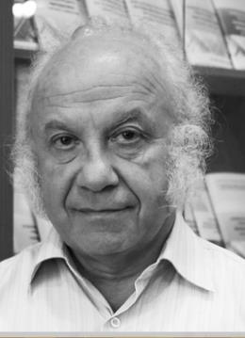
Причины дисграфии (по Корневу А.Н.)
− недостаточность развития мозговых структур, участвующих в формировании письменной речи.
− функциональной недостаточности, возникающей на этой основе;
− средовых условий, предъявляющих завышенные требования к отстающим в развитии или незрелым психическим функциям.

Slide 4
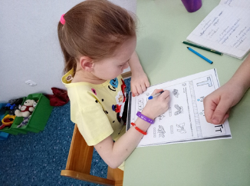
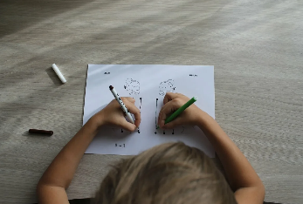
Направления в изучении дисграфии
Психолого-педагогическое
Нейропсихологическое

Slide 5
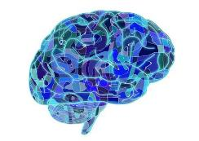
Три блока мозга как структурно-функциональная модель
Первый блок- энергетический.
При нарушении работы данного блока у ребенка наблюдается повышенная утомляемость, на письме это может проявляться, как увеличение количества ошибок к концу упражнения.
Второй блок — прием, переработка и хранение информации.
При нарушении работы этого блога у детей на письме преобладают такие ошибки как смешение букв, ошибки обозначения границ слов, колебание наклона, несоблюдение размера букв, искажение звуко-слоговой структуры сложных слов.
Третий блок — блок программирования, регуляции и контроля деятельности.
При нарушениях работы данного блока у детей наблюдаются персеверации элементов букв (и- ш, п — т), букв, слогов; пропуски букв и слогов; ошибки обозначения границ слова и предложения.

Slide 6
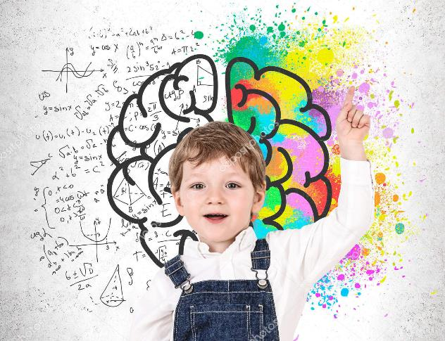
Направления коррекционно-развивающего обучения на основе нейропсихологического подхода
Первое направление- формирование базовых предпосылок познавательных функций.
Второе направление — развитие и коррекция познавательных функций.
Третье направление — развитие и восстановление межполушарного взаимодействия.

Slide 7
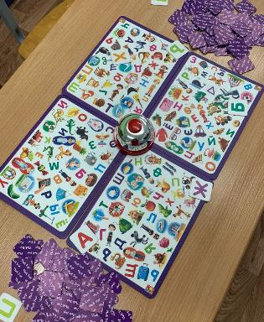
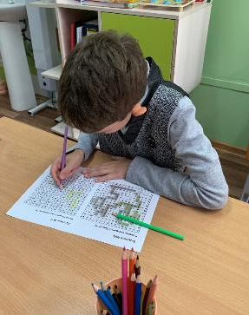
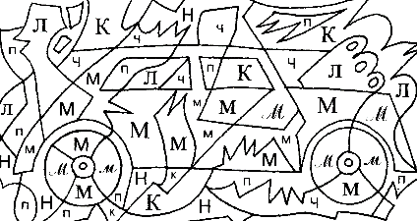
Первое направление
Педагогами и психологами доказана связь трудностей овладения письмом у младших школьников не столько с недоразвитием устной речи, сколько с несформированностью невербальных форм психических процессов — зрительно-пространственных представлений, слухо-моторных и оптико-моторных координаций, общей моторики, с несформированностью внимания, а также целенаправленности деятельности, саморегуляции, контроля за действиями и т. д.

Slide 8
Зеркальность при написании букв З, Е, э,с
Замена и пропуск гласных, в том числе ударных
Замены букв, сходных по оптическим признакам д – в, У – Ч, д – б
Приведём примеры наиболее часто встречающихся зрительно-пространственных ошибок в работах детей наших классов:
Сложности ориентировки на тетрадном листе, в нахождении начала строки
Постоянные колебания наклона и высоты букв
Трудности в удержании строки
Смешения зрительного и двигательного образа букв, вследствие чего заменяются буквы, близкие по написанию (Н – К)

Slide 9
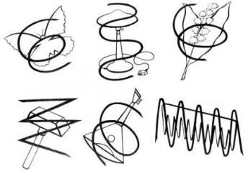
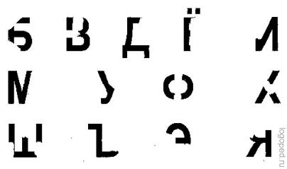
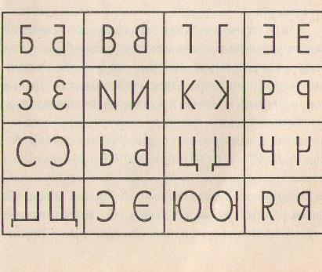
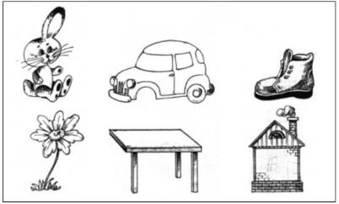
Нарушение порядка следования букв в слове
Трудности выделения целостного образа слова, вследствие чего имеет место слитное написание слов, предлогов со словами, позднее – раздельное написание приставок со словами
Частое повторение слов на письме не приводит к формированию идеограммного письма, к эффективному овладению словарными словами
Имеется тенденция к фонетическому письму

Slide 10
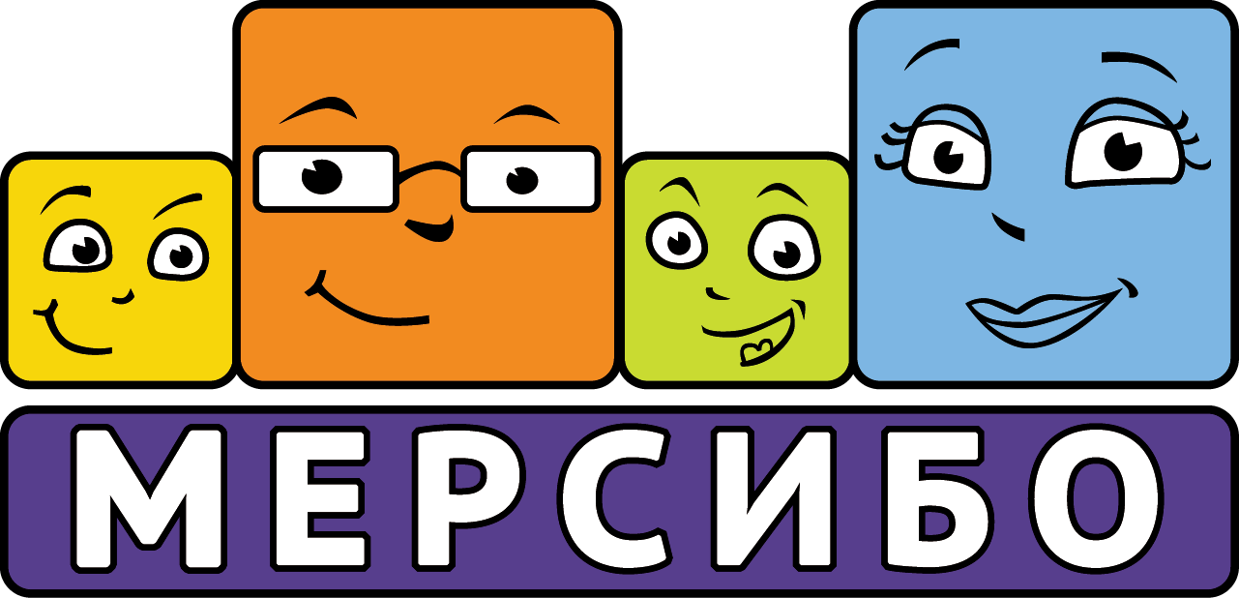
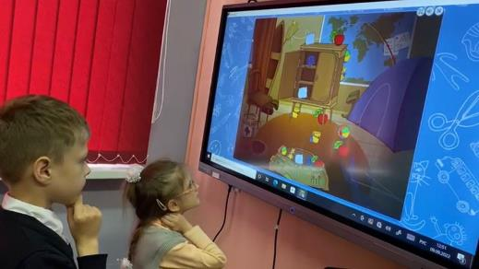
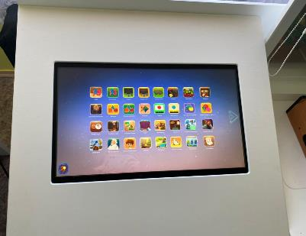
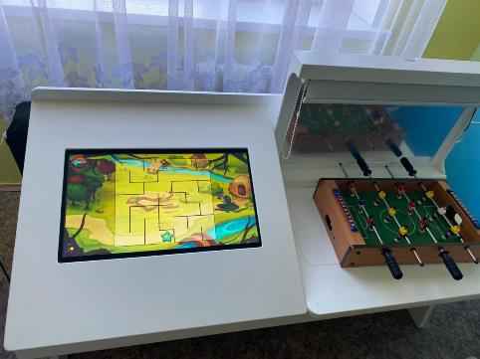

Slide 11
Уточнение пространственных взаимоотношений:
- стоя в шеренге, назвать стоящего справа, слева;
- по инструкции расположить предметы слева и справа от данного;
- определить место соседа по отношению к себе;
- определить свое место по отношению к соседу, ориентируясь на соответствующую руку соседа («Я стою справа от Жени, а Женя – слева от меня.»);
- стоя попарно лицом друг к другу, определить сначала у себя, затем у товарища, левую руку, правую руку и т.д.

Slide 12
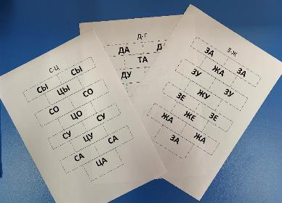
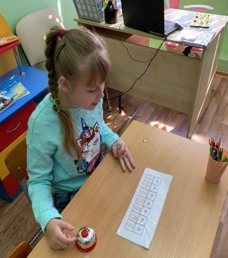
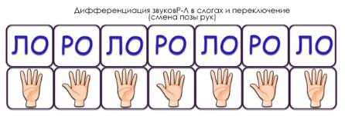
Второе направление
По мнению В. М. Бехтерева, А. Н. Леонтьева, А. Р. Лурия и других для стимуляции интеллектуального развития необходимо применять кинезиологические упражнения, так как развитие мелкой и крупной моторики является предпосылками для становления психических процессов. Коррекционно-развивающая работа должна направляться от движения к мышлению.

Slide 13
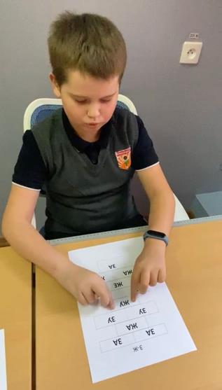
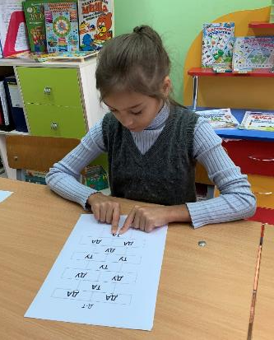
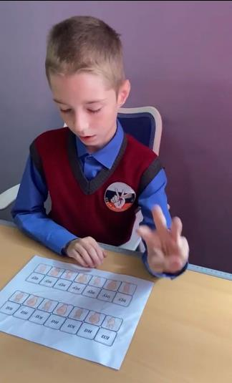

Slide 14
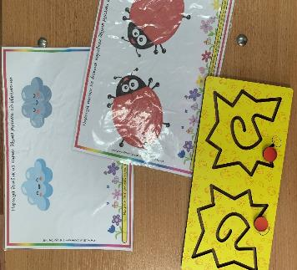
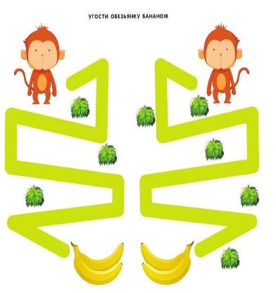
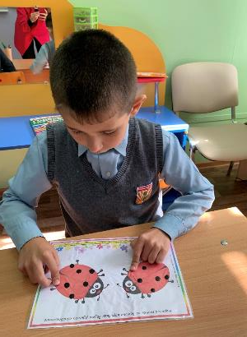
Третье направление
А. Л. Сиротюк считает, что современная школьная программа ориентирована в основном на использование и развитие левого полушария (логическое мышление, анализ, синтез), а развитие правого полушария (интуиция, творческое мышление, создание образов) игнорируется.

Slide 15
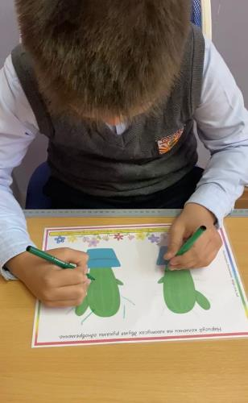
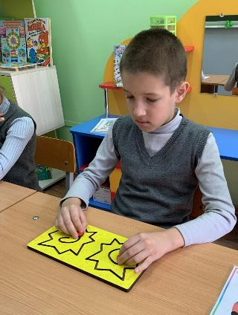
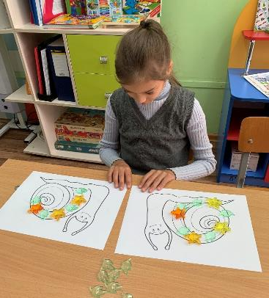
Упражнения, направленные на развитие межполушарного взаимодействия, улучшают мыслительную деятельность, синхронизируют работу полушарий, способствуют улучшению запоминания, повышают устойчивость внимания, облегчают процесс письма, улучшают графомоторные навыки.

Slide 16
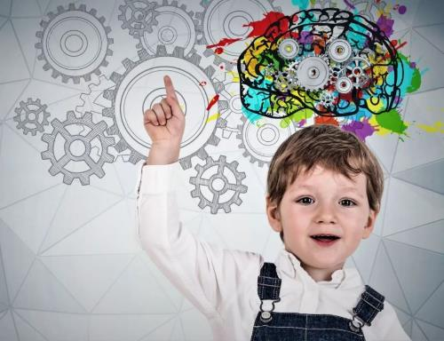
Трудности овладения грамотной письменной речью и другие трудности овладения школьной программой с точки зрения нейропсихологии тесно переплетаются с проблемами современной логопедии и дефектологии. Использование нейропсихологических методов и логопедических приемов дают возможность более качественно и всесторонне вести коррекционную работу.

Slide 17
Благодарим организаторов мастер-класса
ГОУ ДПО ТО «ИПК и ППРО ТО»
МКУ «ЦНППМ»
МБО ДО «Центр психолого-педагогического и социального сопровождения»

Slide 18
Спасибо за внимание!

